Slide 1
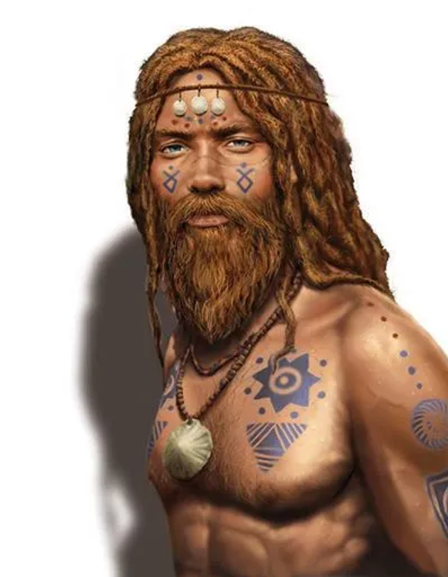

TENERIFE WINTER
SESSIONS
2026

Slide 2




NUESTROS PATROCINADORES
Sponsors
#Thanks

Slide 3


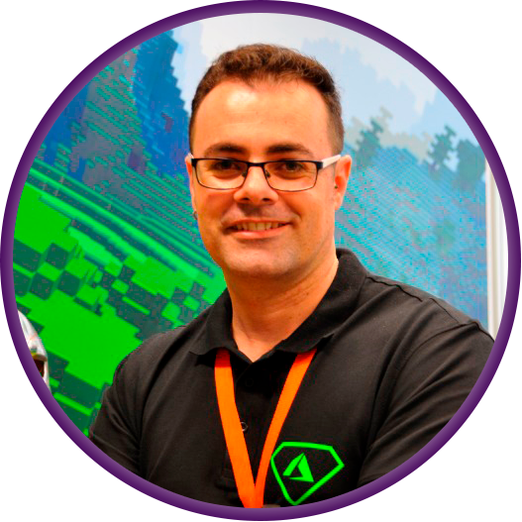



Hello!
Santiago Porras Rodríguez
Sergio Parra Guerra
Santiago Parra
ENCAMINA
@saintwukong
ENCAMINA
@sparraguerra
ENCAMINA

Slide 4
From dotnet run to production: Aspire y Dapr en Azure Container Apps

Slide 5
Let’s play!
What is Azure Container Apps?
Understanding Autoscaling with KEDA
Overview of .NET Aspire
Dapr Integration Overview
Demo!

Slide 6
1. What is Azure Container Apps?

Slide 7
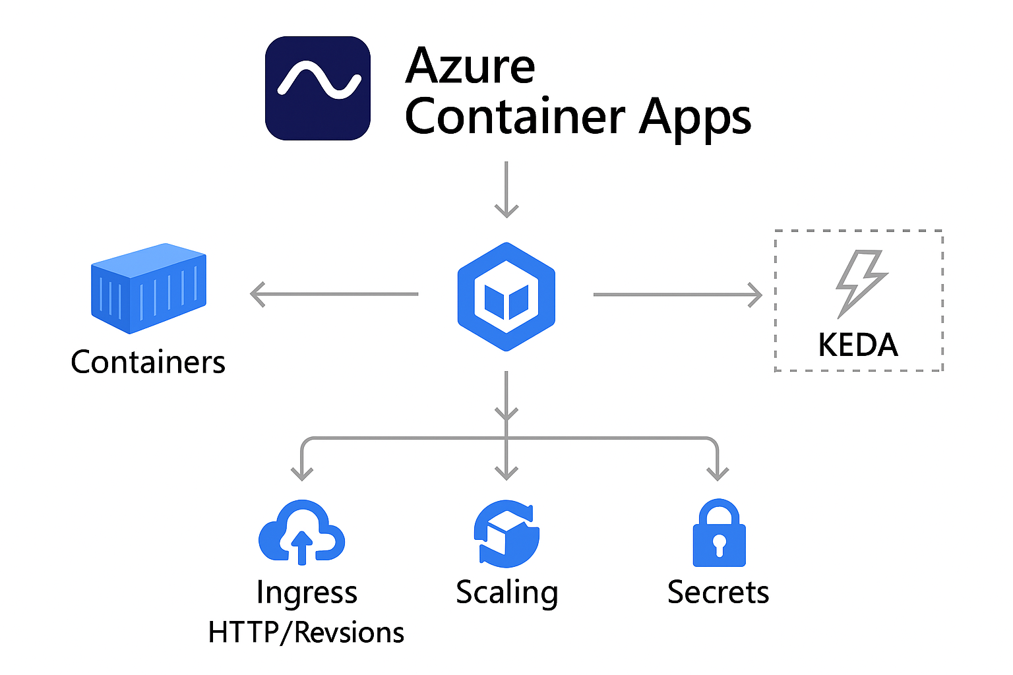
What is Azure Container Apps?
Azure Container Apps (ACA) is a serverless application platform for containers that simplifies deployment while managing infrastructure, allowing .NET developers to focus on building scalable microservices.

Slide 8

Key Benefits for .NET Teams
Simple deployment process
Smart autoscaling capabilities
Safe release management
Cost-effective resource usage
Enhanced developer productivity

Slide 9
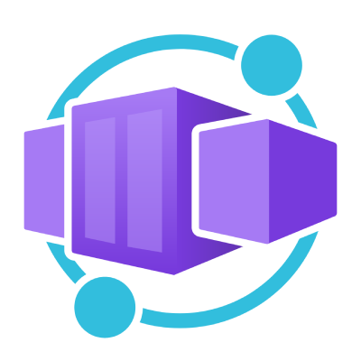
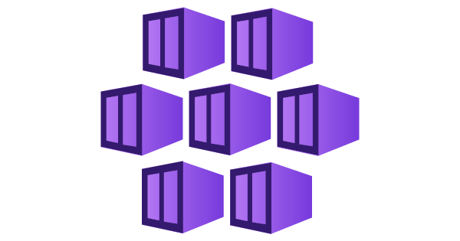
Comparing ACA, AKS, and App Service
Azure Container Apps
Azure Kubernetes Service
A serverless platform for containerized microservices.
Full control and flexibility for Kubernetes workloads.

Slide 10
Comparing ACA, AKS, and App Service
Feature | Container Apps | AKS (Kubernetes) | App Service
Management Infrastructure | No | Yes | No
Scaled to 0 | Sí | No (manual) | No
Complexity | Low | High | Low
Microservices | Yes | Yes | Limited
Advanced Control | Medium | High | Low

Slide 11
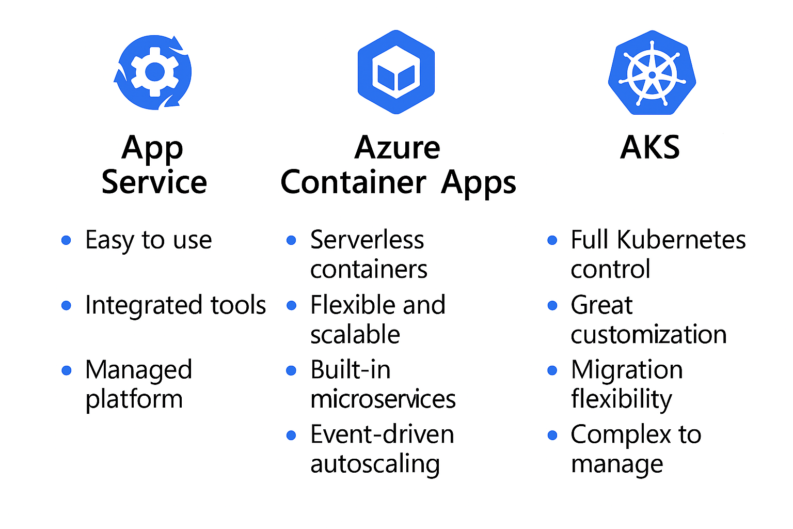
Comparing ACA, AKS, and App Service

Slide 12

Core Concepts of ACA
An environment acts as a secure boundary for your container apps, which can be deployed as revisions to enable safer updates and seamless rollbacks as needed.
Environment
Revisions
Ingress
Scaling rules
Secrets and configuration

Slide 13
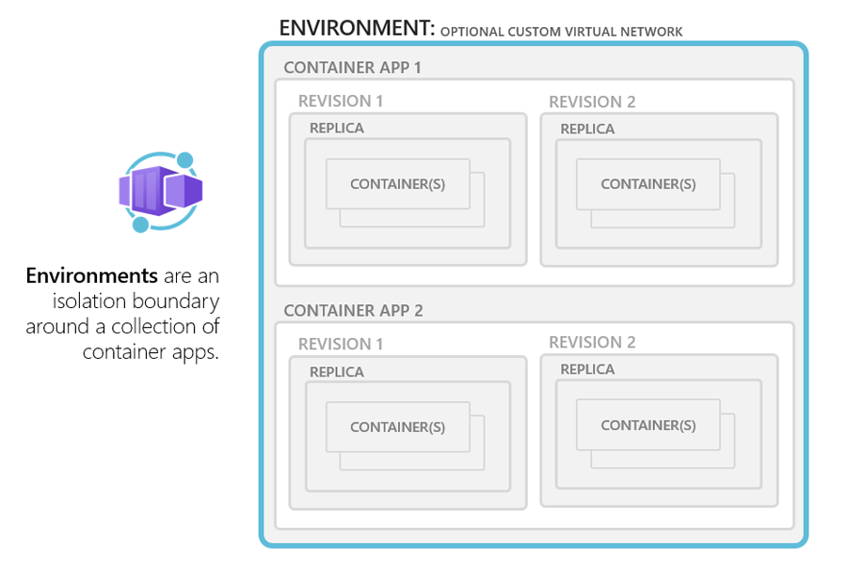

Slide 14
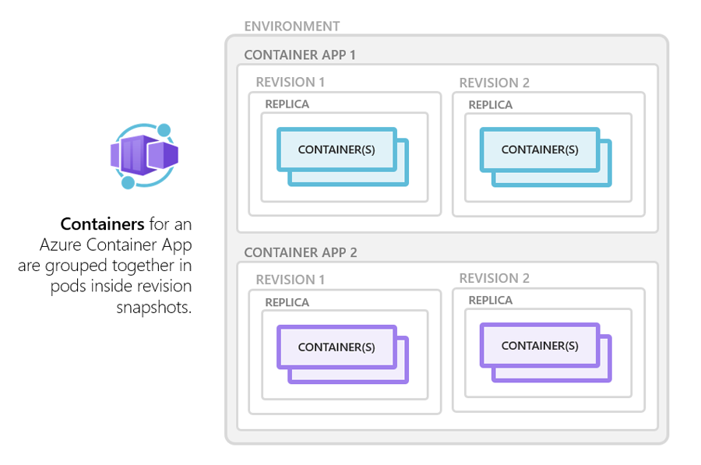

Slide 15
2. Understanding Autoscaling with KEDA

Slide 16
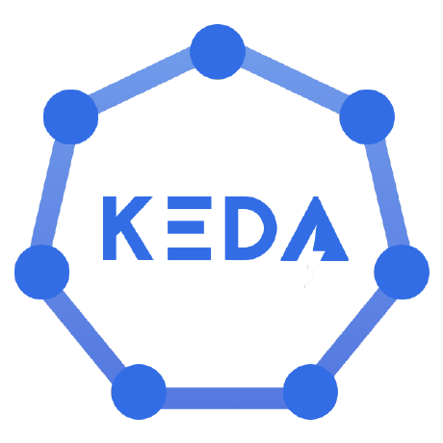
Key Features of KEDA
KEDA enables dynamic scaling of container apps based on various metrics like HTTP concurrency, CPU usage, or event-based triggers, ensuring efficient resource utilization and cost savings.
Scalers | KEDA
Notes:
Kubernetes Event-driven Autoscaling
“En Azure Container Apps, KEDA permite un escalado inteligente, eficiente y automático basado en eventos reales del sistema.
Es flexible, soporta docenas de fuentes de eventos y te da un verdadero modelo serverless para contenedores.”
1. Qué es KEDA en ACA
Azure Container Apps usa KEDA como motor de autoscaling.
KEDA permite escalar contenedores de 0 a N en función de eventos, no solo recursos.
Esto aporta un modelo de escalado más inteligente que el típico basado en CPU/RAM.
Idea clave para explicar: KEDA convierte triggers externos en decisiones de escalado para tus microservicios.
2. Concepto de “Scaler”
Un Scaler es un componente que escucha una fuente de eventos.
Cada Scaler expone dos cosas:
Metricas → indica si debe escalar.
Polling → frecuencia de revisión de eventos.
ACA se integra con más de 80 scalers sin necesidad de escribir código adicional.
3. Tipos de Scalers más usados
Azure Queue Storage
Escala según el número de mensajes.
Ideal para arquitecturas event‑driven simples.
Métrica habitual: messages per worker.
Azure Service Bus (Queues & Topics)
Muy usado en entornos empresariales por su robustez.
Permite escalar basado en:
Mensajes activos
Mensajes programados
Dead letters
Funciona muy bien para desacoplar microservicios.
HTTP Scaler
Activo en Azure exclusivamente como “HTTP Auto-Scaling”.
ACA incorpora un HTTP proxy que analiza:
RPS (requests per second)
Latencia
Concurrencia
Escala automáticamente basándose en tráfico real.
Azure Cosmos DB
Escala cuando la colección alcanza cierto nivel de RU/s consumidas.
Útil en aplicaciones altamente orientadas a lectura/escritura.
Cron Scaler
Muy práctico para cargas periódicas o planificadas.
Ejemplo: “aumentar réplicas cada noche a las 2AM para procesar lotes”.
4. Cómo decide KEDA cuándo escalar
Puedes decirlo así:
KEDA ejecuta un polling cada X segundos.
Si la métrica supera los umbrales configurados:
Escala hacia arriba → aumenta réplicas.
Si cae por debajo:
Escala hacia abajo → reduce contenedores.
Y si llega al mínimo permitido → escala a 0 (solo si está permitido).
Esto explica el comportamiento serverless de Container Apps.
5. Diferencias clave entre autoscaling KEDA y horizontal autoscaling clásico
Escalado clásico
Basado en CPU/RAM
Réplicas mín 1
Reactivo
Menos granular
KEDA
Basado en eventos externos
Puede escalar hasta 0
Muy rápido y directo al evento
Muy granular (por cola, RU/s, latencia, etc.)
6. Patrones típicos que puedes mencionar
Event-driven microservices
Procesamiento batch bajo demanda
Ingesta variable (IoT, logs, telemetría)
Ahorro de costes escalando a 0
Separación de workloads pesados

Slide 17
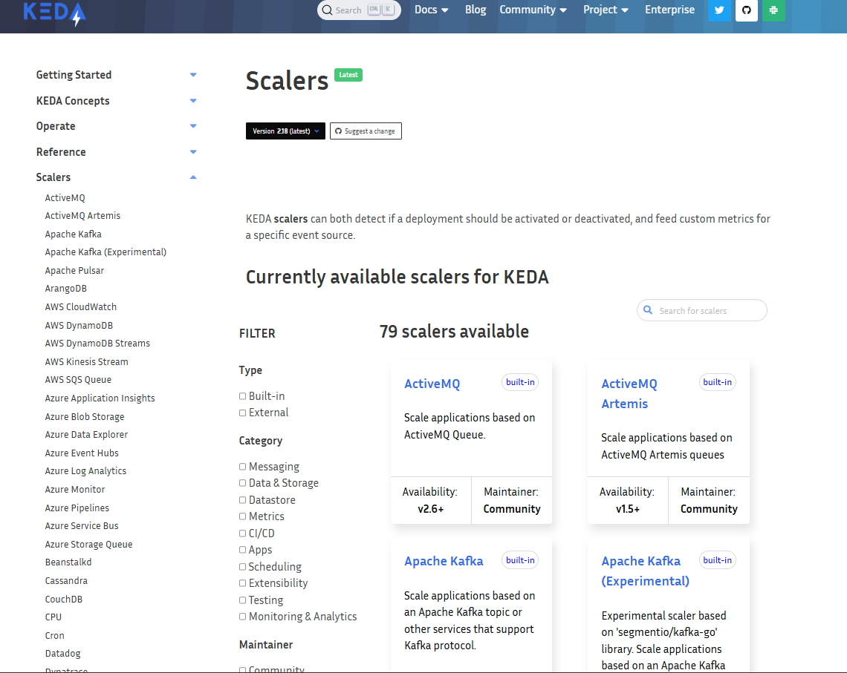

Slide 18
3. Overview of .NET Aspire

Slide 19
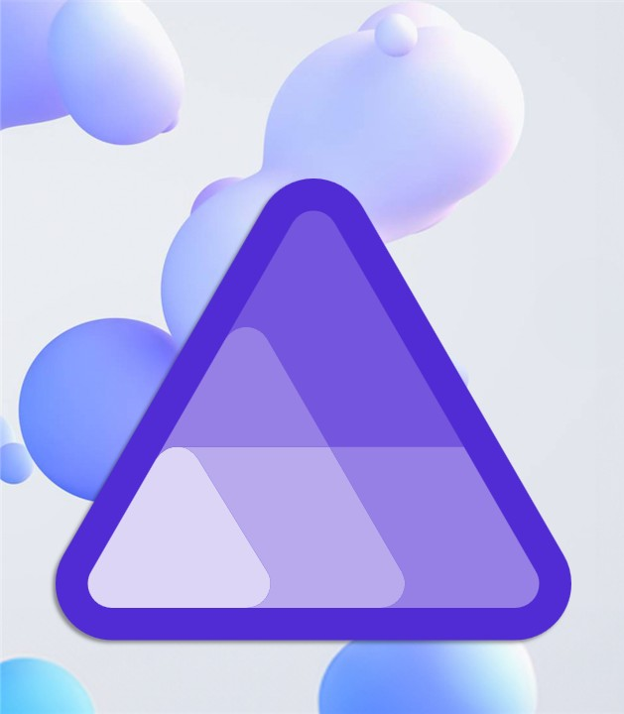
Building cloud-native applications
.NET Aspire offers an opinionated stack for developing cloud-native applications, providing local orchestration and curated components to streamline the deployment process for .NET developers.
Aspire documentation | Microsoft Learn

Slide 20
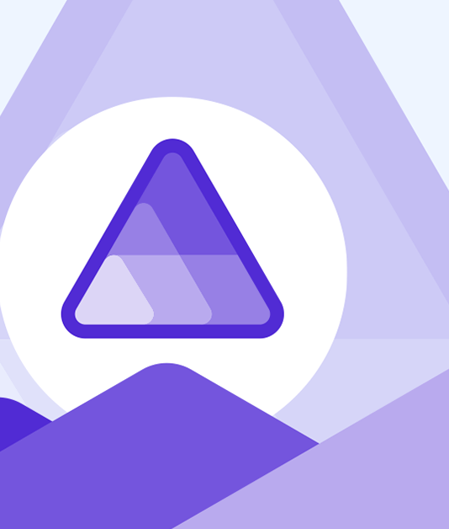
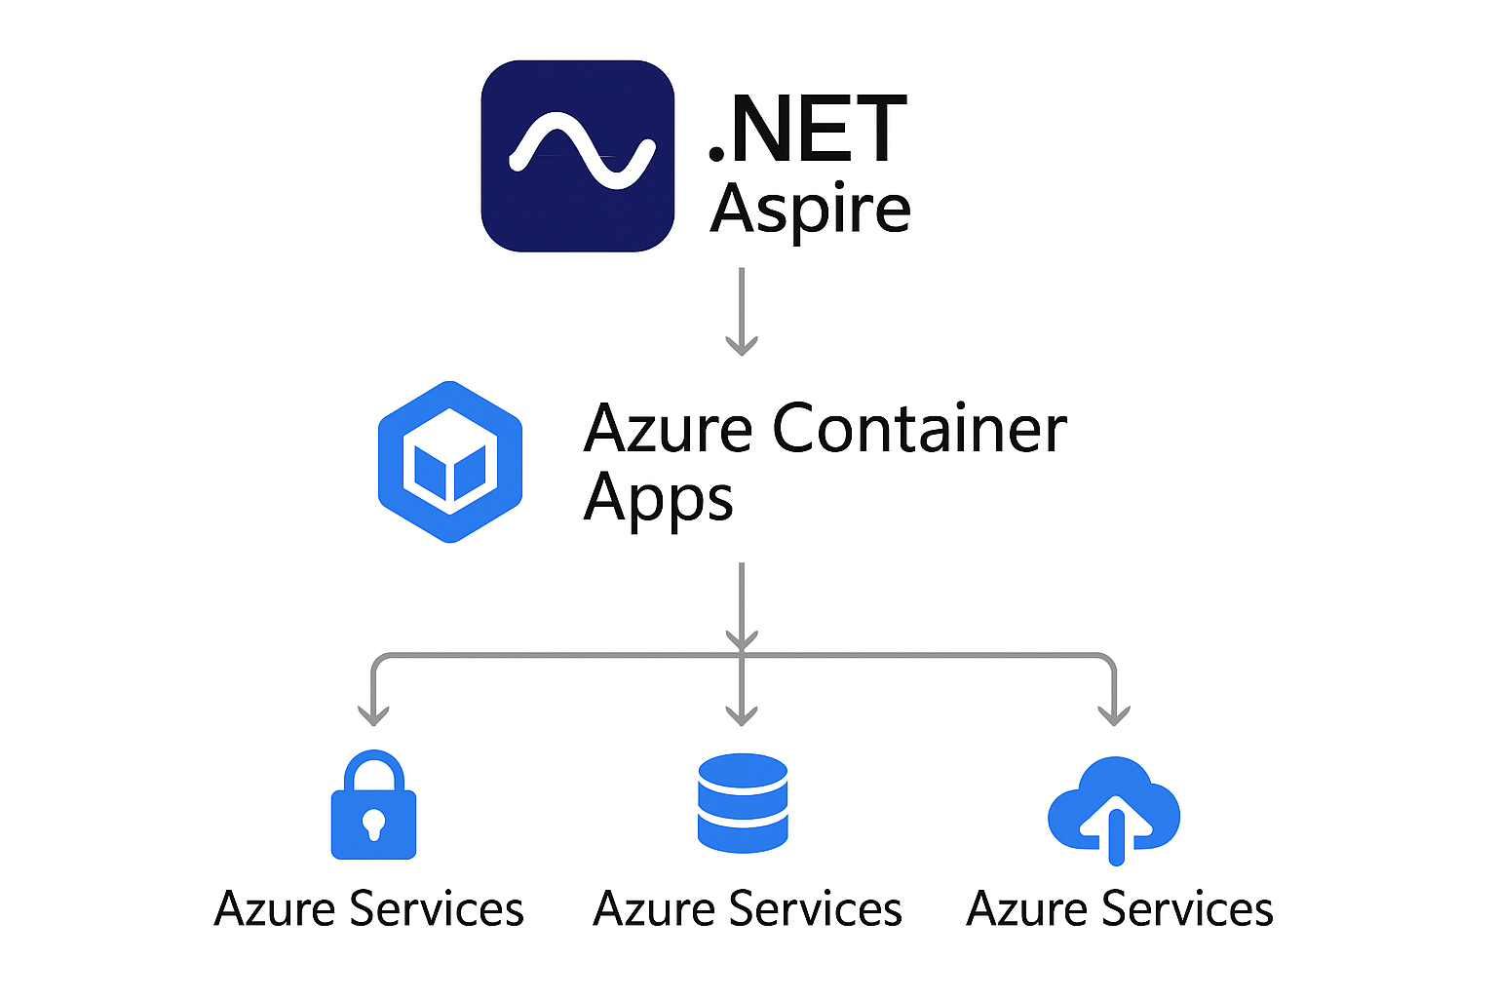
Aspire Integration with ACA
Leverage Aspire's orchestration capabilities to deploy microservices efficiently as Azure Container Apps, ensuring a smooth transition from local development to production environments.

Slide 21
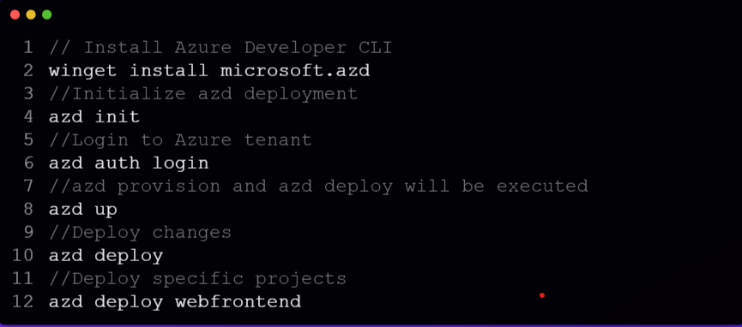
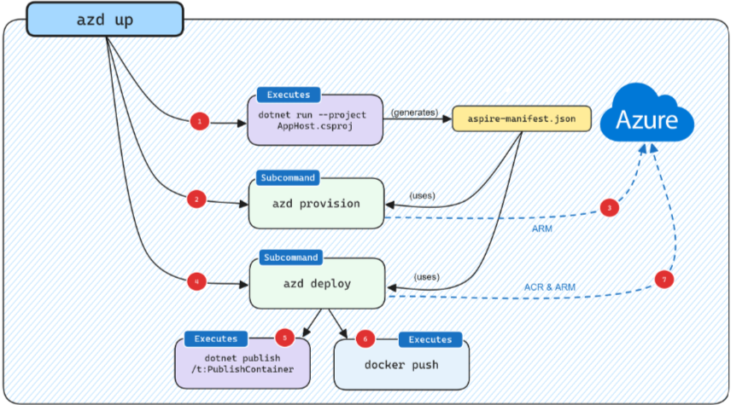


Slide 22
4. Dapr Integration Overview

Slide 23
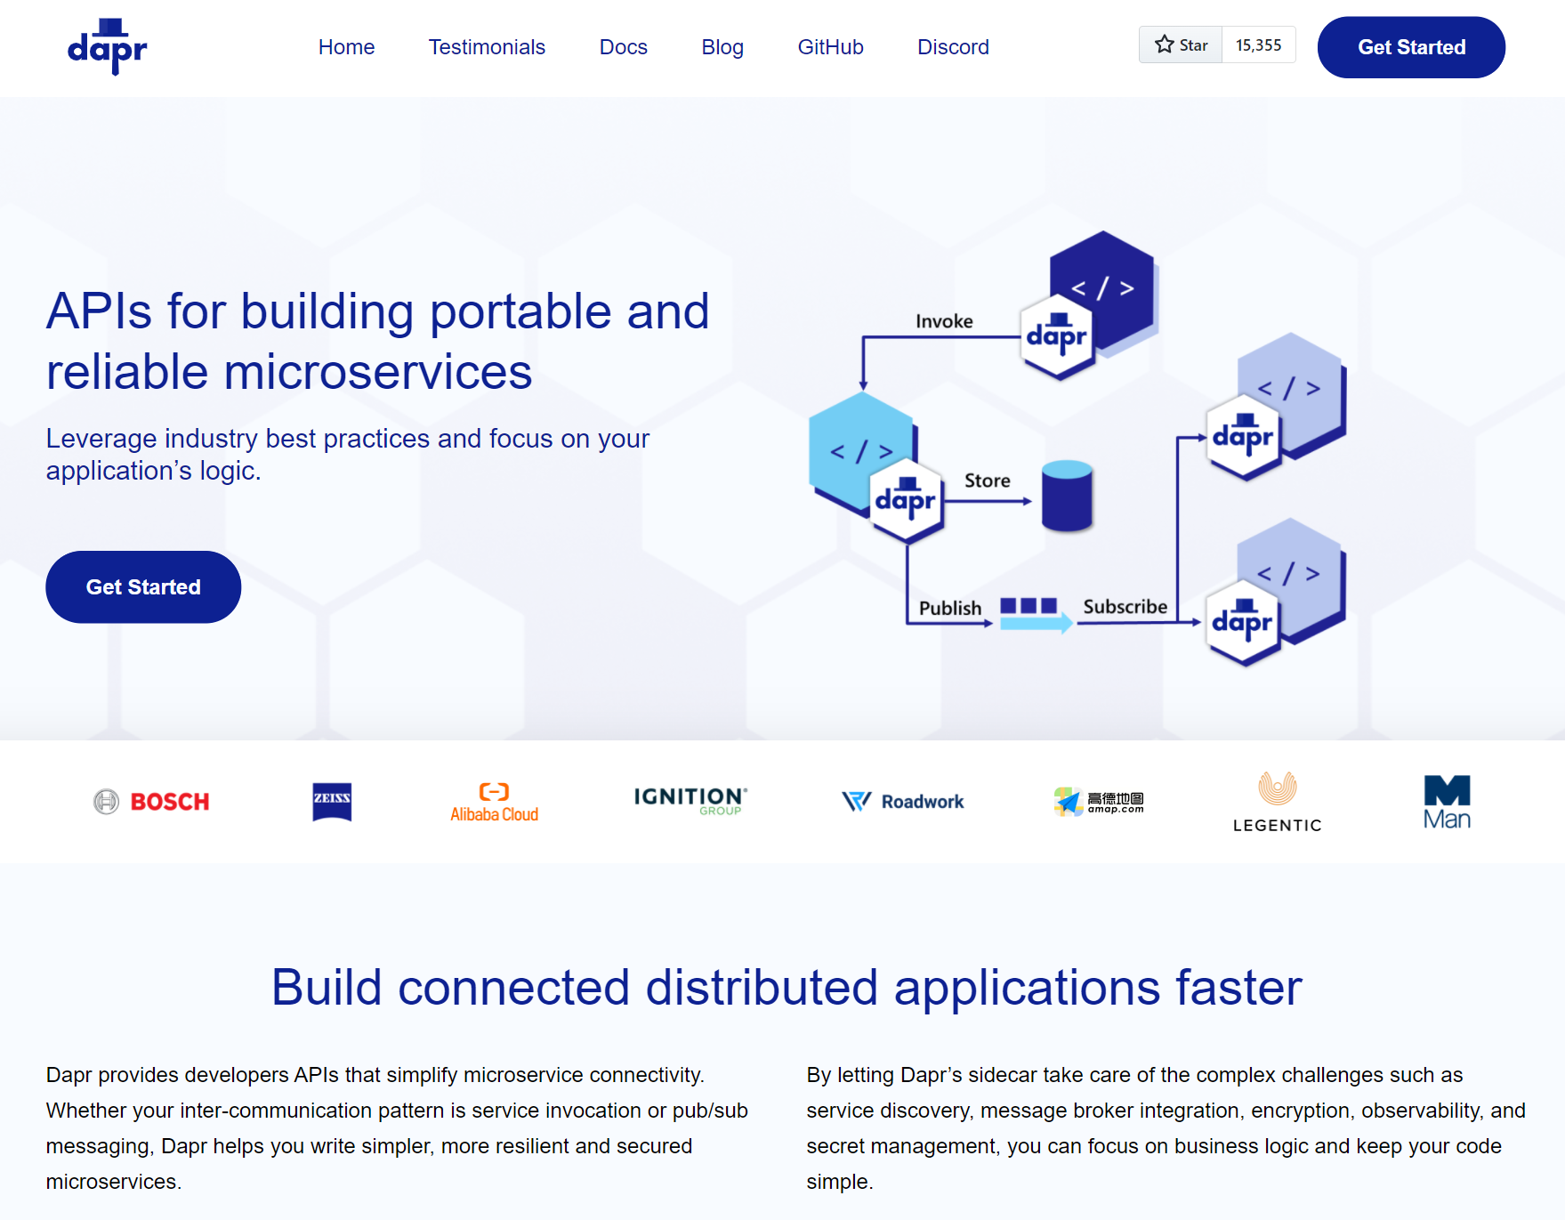

Distributed Application Runtime
dapr.io
Notes:
Dapr: Distributed Application Runtime
Es un conjunto de APIs que permiten a los desarrolladores implementar aplicaciones de microservicios portables y confiables.
Podemos trabajar con
State Management.
Secretos.
Patrón pub/sub.
Etc…
El objetivo de Dapr es proporcionar fiabilidad, resiliencia a través de reintentos, marcha atrás, circuit breaker. Las comunicaciones están son seguras, ya que se encuentran encriptadas mTLS. Al final tenemos una aplicación realmente portable

Slide 24
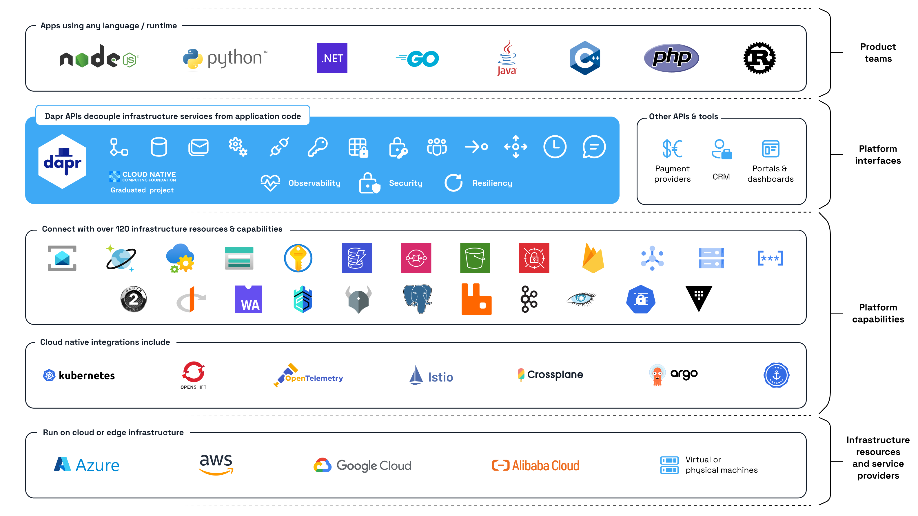
Solving Platform Engineering Challenges
Notes:
Complejidad de la infraestructura y acoplamiento
Las APIs de building blocks de Dapr proporcionan una abstracción sobre la infraestructura subyacente. Los equipos de desarrollo no necesitan SDKs específicos de cada producto cuando usan las APIs de Dapr, lo que facilita cambiar de un producto a otro y soportar múltiples productos del mismo tipo. Por ejemplo, los desarrolladores usan la API de Pub/Sub de Dapr en su código, y durante el desarrollo utilizan Redis Streams como message broker ejecutándose localmente en un contenedor, mientras que el entorno de producción usa Kafka ejecutándose en la nube. De igual manera, los equipos de plataforma pueden ofrecer varios productos de mensajería como Kafka, Pulsar o RabbitMQ, y los equipos de desarrollo pueden usar cualquiera de ellos mediante la misma API de Pub/Sub.
Observabilidad para resolver problemas en producción
Dapr mejora la observabilidad en aplicaciones distribuidas porque toda la comunicación entre aplicaciones e infraestructura pasa por el proceso de Dapr. Dapr se integra de forma nativa con OpenTelemetry y, al generar y propagar automáticamente contextos de trazas siguiendo la especificación W3C en todas sus APIs, elimina la necesidad de instrumentación manual, ahorrando tiempo de desarrollo. Esto permite una recopilación más sencilla de datos de telemetría —incluyendo métricas, logs y trazas— y una resolución más rápida de incidencias, algo crítico en entornos de producción.
Gestión de seguridad y cumplimiento
Dapr incorpora varias funcionalidades para gestionar comunicación segura, control de acceso y autenticación. Utiliza mTLS (mutual Transport Layer Security) para cifrar la comunicación entre servicios, garantizando integridad y confidencialidad de los datos. Los equipos de plataforma pueden definir Access Policies para controlar el acceso a servicios, recursos de infraestructura (componentes) y secretos, facilitando la gobernanza. Además, Dapr soporta componentes de middleware como OAuth 2.0, capaces de gestionar autenticación y autorización para APIs web.
Alta fiabilidad y resiliencia
Dapr mejora la resiliencia de las aplicaciones al proporcionar a los ingenieros de plataforma políticas configurables de retries, circuit breakers y timeouts. Estas políticas se pueden aplicar a aplicaciones concretas o a recursos de infraestructura (componentes), permitiendo un control granular y una mayor disponibilidad de las aplicaciones.

Slide 25
DEMO TIME!

Slide 26
Thanks!
Any questions?
You can find me at: @username · user@mail.me

Slide 27
NUESTROS PATROCINADORES
Sponsors
#Thanks

